Slide 1
Encuesta Nacional
Elecciones 2012
PRINCIPALES RESULTADOS
Del 22 al 24 de Junio de 2012

Slide 2
Índice
    PRINCIPALES RESULTADOS
      Entorno ……………………………………........................................................ 3
      Preferencias………………………………........................................................ 4
      Opinión de candidatos …....…………....................................................... 5
      Fuerza de las preferencias ..………........................................................ 6
      Campañas publicitarias .……………......................................................... 9
      Debate “Yo soy 132” ………………..………………........................................ 12
      Resultado electoral / IFE ………………..…………........................................ 14
      Evaluación de autoridades .…………...................................................... 17
      Coyuntura Electoral .…………………......................................................... 18
      Preferencias (comparativo)..…………....................................................... 21
    DOCUMENTO COMPLETO
      Elecciones 2012 ……………...…………....................................................... 24
    METODOLOGÍA .............................................................................................. 29
2

Slide 3
I. Entorno
Acontecimiento o Noticia Agrupados
¿Cuándo piensa en acontecimientos o noticias recientes, cuál es el primero que se le viene a mente? ¿Y después? ¿Y después?*
 | %
Campañas políticas / Elecciones | 43%
Inseguridad / Asaltos | 29%
Desastres naturales (Inundaciones /Huracanes) | 18%
Clima (Luvias/Calor) | 10%
Captura del "Hijo del Chapo" | 9%
* El total de menciones no suma 100% pues se permitía al entrevistado dar hasta 3 respuestas. Se presentan sólo menciones mayores.
3
Notes:
3

Slide 4






II. Preferencias
Vamos a suponer que el día de hoy es la elección y que usted puede votar para Presidente de la República.
¿Por qué partido y candidato votaría usted?
(Urna y boleta simulada)
PREFERENCIA BRUTA
Variación
EPN - 0.9
AMLO + 0.6
JVM + 0.4
NR – 0.1
GQ =
PREFERENCIA EFECTIVA*
Variación
EPN - 1.0
AMLO + 0.7
JVM + 0.4
GQ – 0.1
4
* Suma 100 reasignando la opciòn “No respuesta” proporcionalmente entre los candidatos.
Notes:
4

Slide 5
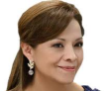
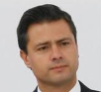

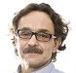
III. Opinión candidatos
Para cada persona por favor dígame si lo conoce o ha oído hablar de él o ella y, de ser así, si la opinión que tiene usted es ___.
Conoce | 98% | 98% | 98% | 99% | 98%
Saldo | +15 | +6 | +1 | -6 | - 3
100% | 98% | 99% | 99% | 100%
+28 | +16 | + 10 | + 21 | + 20
Conoce | 96% | 98% | 99% | 99% | 99%
Saldo | -1 | +6 | +5 | +1 | - 8
88% | 84% | 89% | 89% | 97%
-8 | -9 | -13 | -11 | - 14
Notes:
5

Slide 6


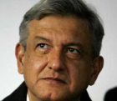
IV. Fuerza de las preferencias
Fuerza de las preferencias de los tres principales candidatos
¿Qué tan seguro diría que está usted de votar por el candidato y partido que acaba de mencionar: ___?
Enrique Peña
Josefina Vázquez
Andrés M. López
Al margen de por quién piensa votar usted, ¿quién cree que ganará las elecciones para Presidente de México?
6
Notes:
6

Slide 7
IV. Fuerza de las preferencias
¿Usted cree que esta elección ya está decidida a favor de Peña Nieto o todavía no?
 |  | ¿Usted cree que esta elección ya está decidida a favor de Peña Nieto o todavía no?
 |  | Si | No | Ns / Nc | Total
Intención de voto (Boleta) | Josefina Vázquez Mota / PAN | 22.4% | 68.9% | 8.6% | 100.0%
 | Enrique Peña Nieto / PRI - PVEM | 51.1% | 40.7% | 8.3% | 100.0%
 | Andrés Manuel López Obrador / PRD - PT - MC | 28.9% | 63.1% | 8.0% | 100.0%
 | Gabriel Quadri / PANAL | 27.1% | 58.9% | 14.0% | 100.0%
 | Total | 35% | 52% | 13% | 100.0%
Notes:
7

Slide 8






IV. Fuerza de las preferencias
Comparativo Identificación Partidista e Intención de Voto por Senadores y Diputados Federales (Ambos con urna y boleta simulada)
(Agrupado por Coalición*)
* Las Coaliciones entre partidos aquí presentadas serán únicamente en algunos distritos y Estados, sin embargo, para fines comparativos se agruparon de acuerdo a la Coalición más general.

Slide 9
V. Campañas publicitarias
¿Cuál de los candidatos a Presidente cree usted que esta haciendo la _____ campaña?
MEJOR
PEOR
Notes:
9

Slide 10

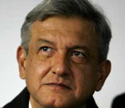
V. Campañas publicitarias
Por lo que usted sabe o ha escuchado, haciendo una evaluación general de la campaña de cada candidato, ¿usted cree que ____ ha hecho una campaña basada más en propuestas o una campaña basada más en ataques a otros candidatos?
JOSEFINA VÁZQUEZ MOTA
ENRIQUE PEÑA NIETO
ANDRES M. LÓPEZ OBRADOR
GABRIEL QUADRI
Notes:
10

Slide 11




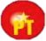

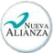
V. Campañas publicitarias
¿Cuál de los candidatos cree que ha hecho la campaña más propositiva, la que tiene las mejores propuestas?
¿Y cuál cree que ha sido el candidato más certero en sus ataques a sus oponentes?
Notes:
11

Slide 12
VI. Debate “Yo soy 132”
¿Está usted enterado de que el movimiento de estudiantes que se llama Yo Soy 132 convocó y realizó un debate con los candidatos a Presidente?
Efectivamente el movimiento Yo Soy 132 realizó un debate entre los candidatos. El único que no acudió a este debate fue Peña Nieto, con el argumento de que este movimiento se declaró públicamente como antiPeña, y eso no garantizaba la neutralidad del evento, ¿usted cree que tuvo razón Peña Nieto en no aceptar ir al debate o cree que es un error?
Con esto, ¿es más probable que usted vote por Peña Nieto, es menos probable o no afecta su decisión de votar o no por él?
Notes:
12

Slide 13
VI. Debate “Yo soy 132”
¿En general por lo que ha visto y escuchado, usted está a favor o en contra del movimiento Yo Soy 132?
 |  | Postura con relación al Movimiento “Yo Soy 132”
 |  | A favor | En contra | Ni a favor ni en contra | Ns / Nc
Intención de voto (Boleta) | Josefina Vázquez Mota / PAN | 33.4% | 11.5% | 49.1% | 6.0%
 | Enrique Peña Nieto / PRI - PVEM | 6.4% | 31.3% | 49.9% | 12.4%
 | Andrés Manuel López Obrador / PRD - PT - MC | 46.4% | 9.2% | 34.7% | 9.7%
 | Gabriel Quadri / PANAL | 14.8% | 9.5% | 61.7% | 14.0%
 | No respuesta | 14.2% | 3.9% | 67.3% | 14.7%
Notes:
13

Slide 14
VII. Resultado Electoral / IFE
Conocimiento y Opinión del Instituto Federal Electoral
¿Usted cree que los resultados finales que dará el Instituto Federal Electoral serán confiables o no?
 |  | Confiabilidad de los resultados finales del IFE
 |  | Serán confiables | No serán confiables | Ns / Nc | Total
Intención de voto (Boleta) | Josefina Vázquez Mota / PAN | 65.1% | 21.9% | 13.0% | 100.0%
 | Enrique Peña Nieto / PRI - PVEM | 74.1% | 14.0% | 11.9% | 100.0%
 | Andrés Manuel López Obrador / PRD - PT - MC | 50.9% | 43.0% | 6.1% | 100.0%
 | Gabriel Quadri / PANAL | 55.6% | 34.3% | 10.1% | 100.0%
 | No respuesta | 34.2% | 43.3% | 22.5% | 100.0%
Notes:
14

Slide 15
VII. Resultado Electoral / IFE
¿Usted cree que las próximas elecciones presidenciales serán limpias o cree usted que habrá fraude?
 |  | ¿Usted cree que las próximas elecciones presidenciales serán ___?
 |  | Limpias | Fraude | Ns / Nc | Total
Intención de voto (Boleta) | Josefina Vázquez Mota / PAN | 67.0% | 22.4% | 10.6% | 100.0%
 | Enrique Peña Nieto / PRI - PVEM | 74.0% | 14.4% | 11.5% | 100.0%
 | Andrés Manuel López Obrador / PRD - PT - MC | 45.4% | 40.6% | 14.0% | 100.0%
 | Gabriel Quadri / PANAL | 44.0% | 49.7% | 6.3% | 100.0%
 | No respuesta | 30.3% | 47.1% | 22.6% | 100.0%
 | Total | 57.4% | 28.9% | 13.7% | 100.0%
Notes:
15

Slide 16
VII. Resultado Electoral / IFE
Pensando en cada uno de los candidatos, ¿usted cree que en caso de no ganar la elección___________ aceptará el resultado o lo desconocerá?
¿Qué tanta confianza tiene usted en que el IFE y sus consejeros sean capaces de manejar de la manera adecuada todo el proceso electoral que se avecina: mucha, poca o nada de confianza?
16
Notes:
16

Slide 17
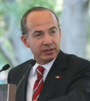
VIII. Evaluación de Autoridades
En general, ¿usted cómo evalúa el trabajo realizado por ____ diría que lo aprueba totalmente, aprueba, desaprueba o desaprueba totalmente?
El Presidente Felipe Calderón
El Gobernador
de su Estado
Y en una escala del 0 al 10, donde 0 significa muy mal y 10 excelente, ¿qué calificación le daría a ___ por el trabajo que ha realizado hasta estos momentos?
CALIFICACIÓN PROMEDIO
El Presidente Felipe Calderón
El Gobernador de su estado
17
Notes:
17

Slide 18
IX. Coyuntura Electoral
Normalmente en tiempos como estos de campaña con mucha publicidad y notas al respecto, ¿usted cómo se siente: le gusta para informarse y decidir por quién votar; se siente saturado de tanta publicidad e información; diría que está en medio, no es que le guste mucho pero entiende que es necesario; o más bien le es indiferente?
Notes:
18

Slide 19
IX. Coyuntura Electoral
¿Usted que cree que es mejor para el país: que el Presidente tenga mayoría absoluta de su partido en el Congreso y así le aprueben las reformas que quiere; o que su partido no tenga mayoría para que la oposición sea un contrapeso?
 |  | Presidente debe o no tener mayoría absoluta en el Congreso
 |  | Si | No | Ns / Nc | Total
Intención de voto (Boleta) | Josefina Vázquez Mota / PAN | 19.0% | 24.6% | 16.3% | 20.2%
 | Enrique Peña Nieto / PRI - PVEM | 43.9% | 23.3% | 36.6% | 36.4%
 | Andrés Manuel López Obrador / PRD - PT - MC | 22.1% | 24.3% | 16.6% | 21.8%
 | Gabriel Quadri / PANAL | 3.3% | 4.4% | 2.2% | 3.5%
 | No respuesta | 11.7% | 23.4% | 28.3% | 18.2%
 | Total | 100.0% | 100.0% | 100.0% | 100.0%
Notes:
19

Slide 20
IX. Coyuntura Electoral
En esta elección donde usted podrá votar por diferentes puestos, ¿piensa usted votar en todos por el mismo partido, o dividirá su voto en diferentes?
Notes:
20

Slide 21
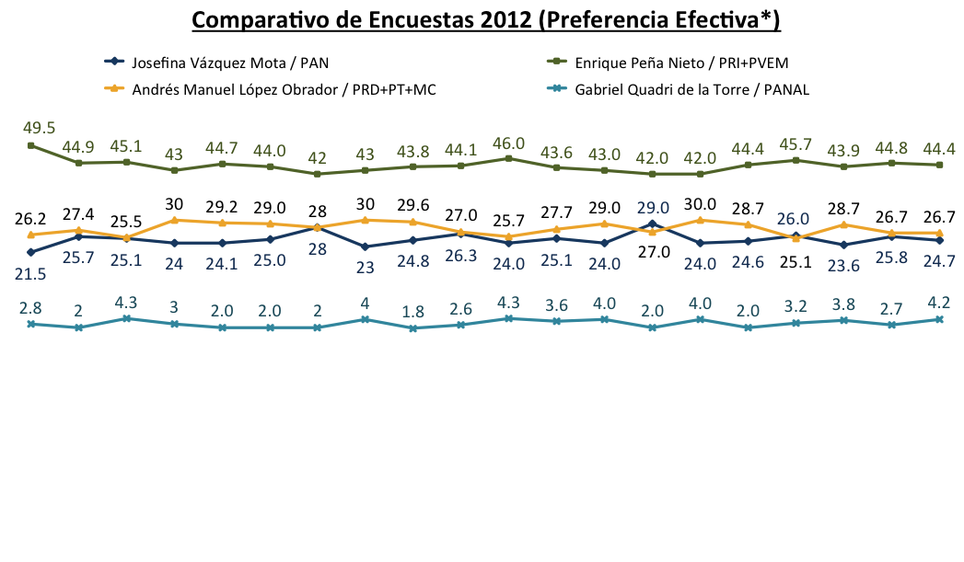




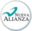
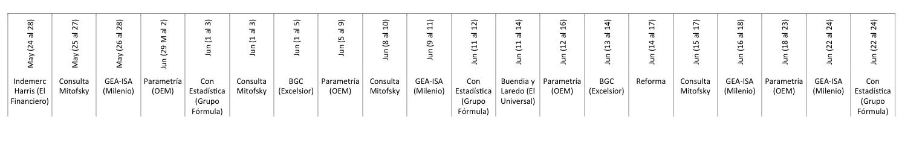
X. Preferencias (Comparativo)
Diferencia EPN – JVM
28 | 19 | 20 | 19 | 21 | 19 | 14 | 20 | 19 | 18 | 22 | 19 | 19 | 13 | 18 | 20 | 20 | 20 | 19 | 20
Diferencia JVM - AMLO
-5 | -2 | 0 | -6 | -5 | -4 | 0 | -7 | -5 | -1 | -2 | -3 | -5 | 2 | -6 | -4 | 1 | -5 | -1 | -2
Diferencia EPN - AMLO
23 | 18 | 20 | 13 | 16 | 15 | 14 | 13 | 14 | 17 | 20 | 16 | 14 | 15 | 12 | 16 | 21 | 15 | 18 | 18
= Diferencia Máxima
= Diferencia Mínima

Slide 22
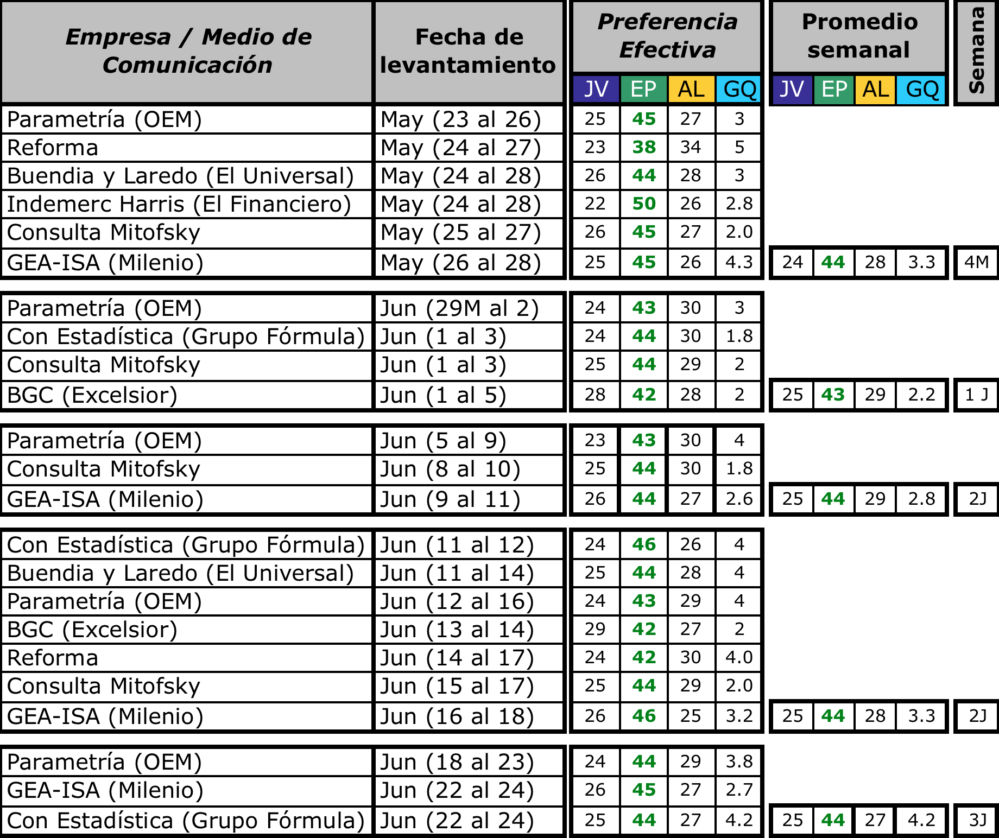
X. Preferencias (Comparativo)
Encuestas publicadas ordenadas según la fecha de levantamiento
Promedio de Encuestas según semana de levantamiento

Slide 23
Encuesta Nacional
Elecciones 2012
DOCUMENTO COMPLETO
Del 22 al 24 de Junio de 2012

Slide 24
XI. Elección 2012
¿Sabe usted cuándo se llevarán a cabo las próximas elecciones para Presidente de México? ¿Cuándo?
¿Usted irá a votar en las próximas elecciones del 2012?
Notes:
24

Slide 25
XI. Elección 2012
Normalmente, ¿usted cuándo toma la decisión de por quién votar?
ANTES 39 %
DURANTE 61 %
 |  | Normalmente, ¿usted cuando toma la decisión de por quién votar?
 |  | Antes de la campaña | Durante la campaña | Ns / Nc | Total
Intención de voto (Boleta) | Josefina Vázquez Mota / PAN | 24.7% | 18.2% | 2.4% | 20.2%
 | Enrique Peña Nieto / PRI - PVEM | 43.0% | 32.8% | 21.0% | 36.3%
 | Andrés Manuel López Obrador / PRD - PT - MC | 24.8% | 20.4% | 12.7% | 21.8%
 | Gabriel Quadri / PANAL | 0.6% | 5.6% |  | 3.5%
 | No respuesta | 6.9% | 23.1% | 63.9% | 18.2%
 | Total | 100.0% | 100.0% | 100.0% | 100.0%
25
Notes:
25

Slide 26
XI. Elección 2012
¿Qué tan seguro diría que está usted de votar por el candidato y partido que acaba de mencionar: diría que está muy seguro o que todavía duda y podría cambiar?
 |  | ¿Qué tan seguro diría que esta usted de votar por el candidato y partido que acaba de mencionar: ____?
 |  | Muy seguro | Podría cambiar | Ns / Nc | Total
Intención de voto (Boleta) | Josefina Vázquez Mota / PAN | 22.9% | 17.4% | 8.4% | 20.2%
 | Enrique Peña Nieto / PRI - PVEM | 43.0% | 24.3% | 14.2% | 36.3%
 | Andrés Manuel López Obrador / PRD - PT - MC | 24.4% | 22.8% | 6.0% | 21.8%
 | Gabriel Quadri / PANAL | 3.2% | 6.9% |  | 3.5%
 | No respuesta | 6.5% | 28.6% | 71.4% | 18.2%
 | Total | 100.0% | 100.0% | 100.0% | 100.0%
26
Notes:
26

Slide 27
XI. Elección 2012
¿Quién sería su segunda opción si usted decide cambiar: Josefina Vázquez Mota del PAN, Enrique Peña Nieto del PRI y partido Verde, Andrés Manuel López Obrador del PRD, PT y Morena, o Gabriel Quadri de Nueva Alianza?
 |  | Intención de Voto Presidente (Boleta) / (Primera opción)
 |  | JVM | EPN | AMLO | GQ | No Respuesta
Segunda opción | Josefina Vázquez Mota / PAN | 2.8% | 4.4% | 2.3% | 0.4% | 0.2%
 | Enrique Peña Nieto / PRI - PVEM | 2.5% | 4.2% | 1.8% | 1.1% | 0.9%
 | Andrés Manuel López Obrador / PRD - PT - MC | 2.1% | 2.4% | 1.7% | 0.6% | 0.6%
 | Gabriel Quadri / PANAL | 0.7% | 1.3% | 0.5% | 0.4%
 | Ninguno | 8.6% | 17.4% | 10.8% | 0.7% | 6.2%
 | Ns / Nc | 3.2% | 6.4% | 4.5% | 0.3% | 10.1%
 | Total | 20.2% | 36.3% | 21.8% | 3.5% | 18.2%
27
Notes:
27

Slide 28
XI. Elección 2012
En estos momentos, ¿usted ya está completamente decidido de por quién votar; prefiere a uno pero no está completamente decidido; tiene dudas de votar por uno u otro; o no sabe por quién hacerlo?
 |  | En estos momentos, ¿usted ____?
 |  | Completamente decidido | Tiene preferencia pero duda | Duda entre uno y otro | No sabe por quién | No va a votar | Ns / Nc | Total
Intención de voto (Boleta) | JVM / PAN | 22.4% | 22.4% | 13.6% | 10.7% | 11.6% |  | 20.2%
 | EPN / PRI - PVEM | 44.0% | 28.3% | 20.6% | 7.1% | 11.7% | 19.4% | 36.3%
 | AMLO / PRD - PT - MC | 24.7% | 28.3% | 12.2% | 4.0% | 3.2% | 3.9% | 21.8%
 | GQ / PANAL | 2.6% | 6.7% | 5.5% | 2.7% |  | 8.8% | 3.5%
 | No respuesta | 6.3% | 14.3% | 48.0% | 75.4% | 73.4% | 67.9% | 18.2%
 | Total | 100.0% | 100.0% | 100.0% | 100.0% | 100.0% | 100.0% | 100.0%
Notes:
28

Slide 29
Metodología
Fecha de levantamiento | Del 22 al 24 de Junio de 2012
Fecha de publicación | 25 de Junio de 2012
Representatividad | Nacional. Estados Unidos Mexicanos
Población objetivo | Individuos con 18 años o más residente y con credencial de elector correspondiente a los Estados Unidos Mexicanos
Tipo de entrevista | Vivienda (cara a cara)
Marco muestral | Catálogo General de Secciones Electorales IFE
Tipo de muestreo | Se seleccionaron secciones electorales e individuos en tres etapas. 1era Etapa: Se estratificó al país en 10 zonas geográficas y estas a su vez en estrato Urbano y No urbano según el IFE. 2da Etapa: Muestreo Sistemático Probabilístico con semilla aleatoria de secciones en cada conglomerado poblacional. 3er Etapa: Muestreo Aleatorio de individuos en la sección.
Selección de Vivienda | Salto sistemático en dirección de las manecillas del reloj, a partir de la dirección de la sección electoral
Selección de respondente | Al que abre la puerta siempre y cuando resida en el domicilio y cubra los requisitos
Utilización de cuotas de levantamiento | Sí (Edad y Género)
Tamaño de muestra | 1,150 entrevistas efectivas
Puntos de levantamiento | 115 puntos de levantamiento
Cuestionarios por punto de levantamiento | 10 cuestionarios efectivos por punto de levantamiento
Personal de campo | Se conformaron un total de 22 equipos de trabajo; participaron 5 coordinadores, 22 supervisores y 93 encuestadores.
Personal de oficina | En total participaron 1 supervisor de codificación, 1 supervisor de captura, 10 codificadores y 4 capturistas.
Estimación y cálculo de estadísticos | Se consideró el diseño de muestreo complejo asociado al diseño de muestra utilizado para la estimación de proporciones, sus errores estándares y efectos de diseño; se utilizaron los estimadores de Horwitz-Thompson (factores de expansión). Se post-estratificó y se ajustaron los factores de expansión por la distribución poblacional por sexo y grupos de edad correspondiente, de acuerdo con datos del Listado Nominal del Estado.
Preferencia bruta / efectiva | Bruta y efectiva
Término de error | Error teórico menor al ±3%. Nivel de confianza del 95%.
Tasa de Rechazo | 65.11 %.

Slide 30


Metodología
Nota aclaratoria del IFE | El estudio sólo tiene valídez para expresar las preferencias electorales de la población objetivo del estudio para las fechas en que se levantó el estudio: 22 al 24 de junio de 2012. “Los resultados oficiales de las elecciones federales son exclusivamente aquellos que dé a conocer el Instituto Federal Electoral y, en su caso, el Tribunal Electoral del Poder Judicial de la Federación”.
El fraseo exacto de la pregunta electoral | “Vamos a suponer que el día de hoy son las elecciones para Presidente de la República, ¿por cuál partido y candidato votaría usted?”
Ubicación de la pregunta electoral | Es la pregunta número 4 del cuestionario.
Uso de votantes probables | No se utilizó estimación de votantes probables.
Paquete estadístico utilizado para el procesamiento de la base de datos | Para procesar la encuesta se utilizó el paquete estadístico SPSS.
Responsable de estudio / Medio de publicación y/o difusión del estudio | Luis Osvaldo Valle Rivas, Director General de Con Estadística. La realizó Con Estadística S.C. y la publicó Grupo Fórmula en sus diferentes espacios informativos, a partir del 25 de junio. Con Estadística S.C. Av. San Jerónimo 1423-10, Col. San Jerónimo Lídice, Magdalena Contreras, D.F. CP 10200. EST030613AA2 Tel: (55) 5683-9011 www.conestadistica.com luisvalle@conestadistica.com
Responsable de campo | José Martín García Hernández.
Patrocinador | La encuesta fue patrocinada en conjunto por Grupo Fórmula y Con Estadística S.C.

